Slide 1
모듈 | 기능 | STM32 핀 | 설정 | VCC (전원) | 신호 전압 | 주의사항 / 비고
DHT11 | 온습도 센서 | PA0 | GPIO (bit-bang) | 5V | 최대 5V | 10kΩ 풀업, 직접 연결은 위험하므로 저항 분압 또는 다이오드 권장
LDR | 조도 센서 | PA1 | ADC1_IN1 | 5V | 0 ~ 5V | 분압된 전압이 3.3V 이하 되도록 저항값 설계 필수
RGB LED1 | 조명 1 | PA6/PA7/PB0 | TIM3_CH1~3 (PWM) | 5V | 3.3V 출력 → 약함 | PWM 신호 약해서 트랜지스터 드라이버 회로 권장
RGB LED2 | 조명 2 | PB1/PA9/PA10 | TIM3_CH4 + TIM1_CH2~3 | 5V | 3.3V 출력 → 약함 | 마찬가지로 드라이버 회로 권장
Servo | 문 제어 서보 | PA8 | TIM1_CH1 (PWM) | 5V | 3.3V | PWM은 3.3V로 정상 동작, 전원은 별도 5V 필요
LCD1602 (I2C) | 상태 표시 | PB8 (SCL), PB9 (SDA) | I2C1 | 5V | 5V 신호 | STM32는 3.3V이므로 반드시 I2C 레벨 시프터 필요
ESP8266 | Wi-Fi 통신 | PA2 (TX), PA3 (RX) | USART2 | 3.3V | 3.3V | 절대로 5V 공급 금지, TX 라인에 저항 분압 필요

Slide 2
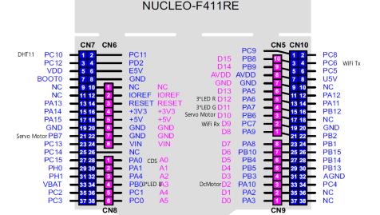
STM32
인터페이스 | 핀번호/포트명 | 방향 | 기능
DHT11 | PC10 | Output | 온도, 습도 측정
Servo motor1 | PB7 | Output | 케이지문 작동
Servo motor2 | PB6 | Output | 케이지 창문 작동
ESP RX | PC7 | Input | WiFi 수신
ESP TX | PC6 | Output | WiFi 송신
3*LED Red | PA6 | Output | 3색LED점등
3*LED Green | PA7 | Output | 3색LED점등
3*LED Blue | PB0 | Output | 3색LED점등
Dc motor | PA10 | Output | 선풍기 작동
CDS | PA0 | Output | 조도 측정

Slide 3
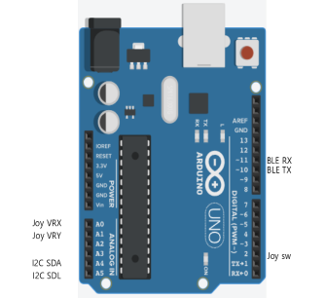
ARD
인터페이스 | 핀번호/포트명 | 방향 | 기능
I2C SDA | A4 | Input | LCD 데이터
I2C SDL | A5 | Input | LCD 클럭
BLE RX | 10 | Input | 블루투스 수신
BLE TX | 11 | Output | 블루투스 송신
JOY VRX | A0 | Output | 조이스틱 X축
JOY VRY | A1 | Output | 조이스틱 Y축
JOY SW | 2 | Output | 조이스틱 스위치
STM32
인터페이스 | 핀번호/포트명 | 방향 | 기능
DHT11 | PC10 | Output | 온도, 습도 측정
Servo motor1 | PB7 | Output | 케이지문 작동
Servo motor2 | PB6 | Output | 케이지 창문 작동
ESP RX | PC7 | Input | WiFi 수신
ESP TX | PC6 | Output | WiFi 송신
3*LED Red | PA6 | Output | 3색LED점등
3*LED Green | PA7 | Output | 3색LED점등
3*LED Blue | PB0 | Output | 3색LED점등
Dc motor | PA10 | Output | 선풍기 작동
CDS | PA0 | Output | 조도 측정

